Slide 1



Terapie d’associazione nell’ipertensione arteriosa ed aderenza alla terapia:
Gold standard ?
Domenico Monizzi
Cardiologia ambulatoriale
ASP Crotone

Slide 2

Worldwide burden of HBP
HTN affects about 40% of the industrialized
populations and its prevalence is increasing
in particular for high risk pts¹
HTN is associated with additional RF’s in over 80% of patients²
HNT is a co-morbid condition in over 85% of cardiac patients³
On a worldwide base, NTH is responsible for⁴:
  7.6 million deaths each year (13.5% of total)
  6.3 millions of years of disability (4.4% of total)
  54% of Stroke and 47% of CHD, ≈30% ESRD⁵
1. Lawes, Hoorn, Rodgers: Lancet 2008; 371: 1513-18
2. Banegas JR, Borghi C et al, Eur Heart J 2011
3. Arnett KD et al, Circulation 2014
4. Lim SS et al, The Lancet 2013:380: 2224 – 2260
5. US Renal Data System ,2015

Slide 3
Nella pratica clinica quotidiana, l’approccio clinico verso il paziente iperteso è quello di ridurre la pressione arteriosa, utilizzando uno o più farmaci a disposizione della classe medica.
La terapia del paziente iperteso non è mirata soltanto alla normalizzazione dei valori pressori, ma soprattutto alla regressione, ove possibile, del danno d’ organo e alla riduzione del rischio CV globale, bersagli clinici essenziali per ottenere una riduzione della mortalità e morbilità CV

Slide 4
Treatment guidelines (ESH/ESC)
Goals of therapy:
Uncomplicated hypertension:
Hypertension + high CV risk:
<140/90 mm Hg
<130/80 mm Hg
ESH – ESC Guidelines Committee. J Hypertens 2007

Slide 5



Slide 6
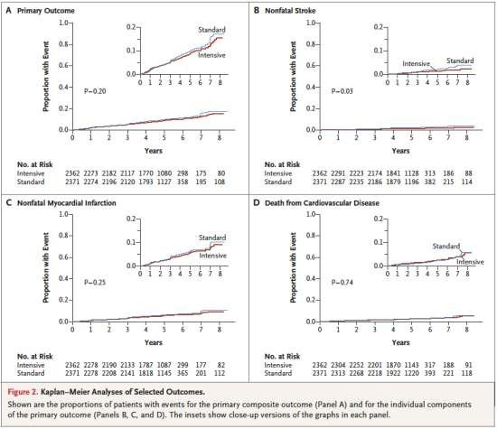
ACCORD-BP
Eventi avversi severi sono presenti nel 3.3% del gruppo intensivo e 1.3% nel gruppo convenzionale.
The ACCORD Study Group. N Engl J Med 2010;362:1575-85.

Slide 7
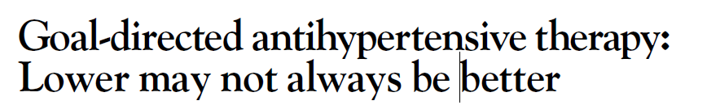
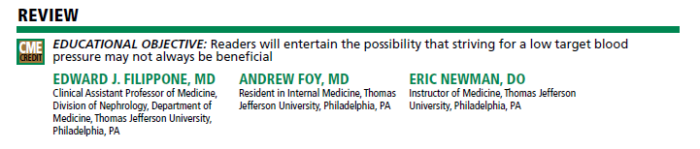

Slide 8
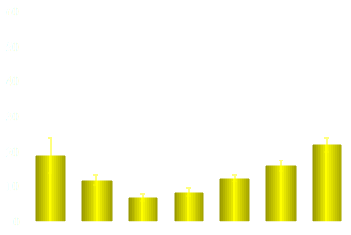
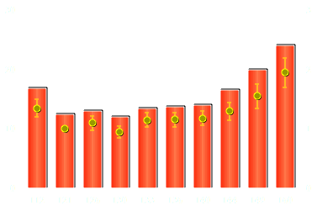
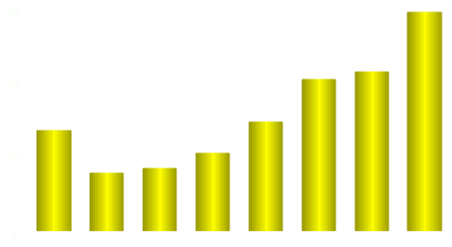
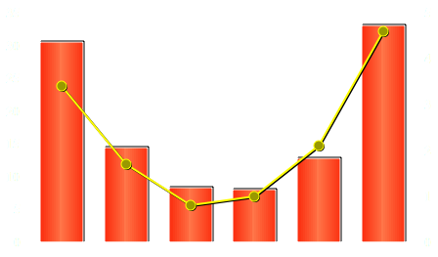
INVEST
(CAD pts)
ONTARGET
(high risk pts, mainly with CAD)
CV events (%)
CV events (%)
Adjusted HR
110
>110
to 120
>120
to 130
>130
to 140
>140
to 150
>150
to 160
>160
On-treatment SBP (mmHg)
On-treatment SBP (mmHg)
VALUE
(High risk pts)
TNT
(CAD pts)
Cardiac events (%)
CV events (%)
Adjusted HR
< 120
>120
to 130
>130
to 140
>140
to 150
>150
to 160
>160
to 170
>170
to 180
≥ 180
≤ 60
61-70
71-80
81-90
91-100
> 100
On-treatment SBP (mmHg)
On-treatment DBP (mmHg)

Slide 9

SPRINT Research Question
Examine effect of more intensive high blood pressure treatment than is currently recommended
Randomized Controlled Trial Target Systolic BP
Intensive Treatment Goal SBP < 120 mm Hg
Standard Treatment Goal SBP < 140 mm Hg
SPRINT design details available at:
ClinicalTrials.gov (NCT01206062)
Ambrosius WT et al. Clin. Trials. 2014;11:532‐546.

Slide 10
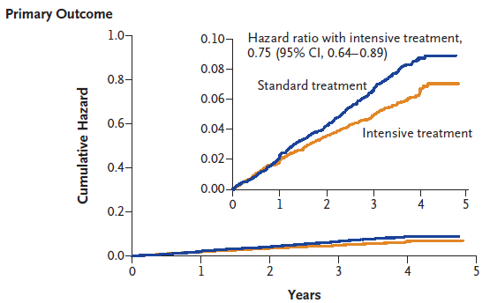
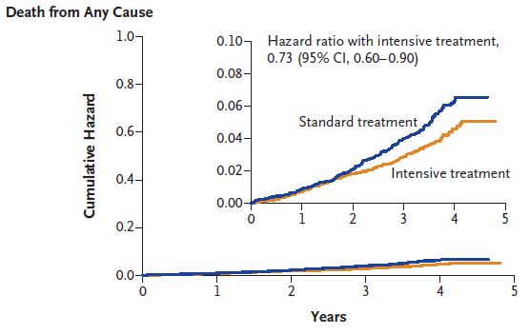
CV events
Mortality
Cardiovascular events
Mortality
- 25%
- 27%
November 9, 2015, NEJM.org

Slide 11

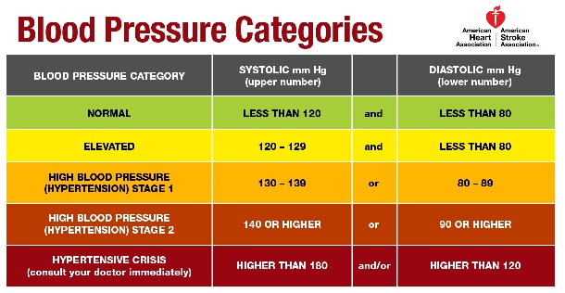
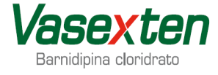

Slide 12
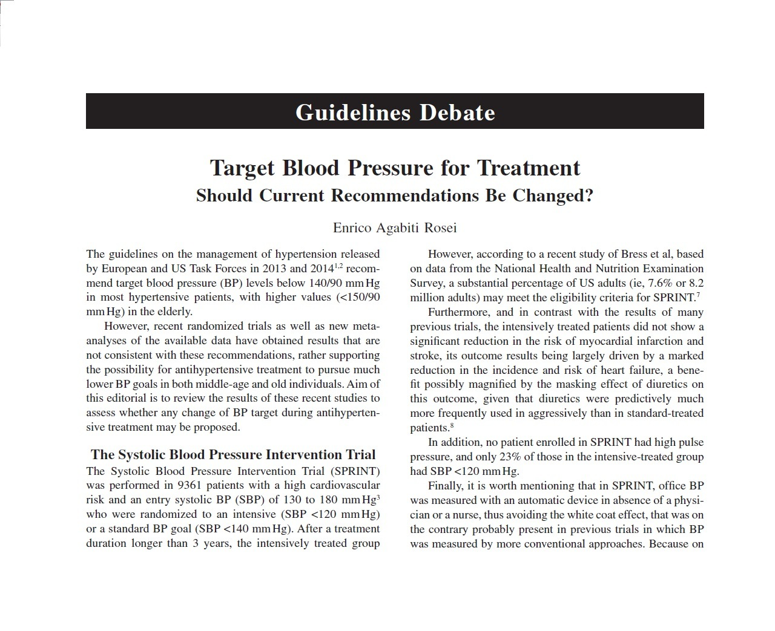
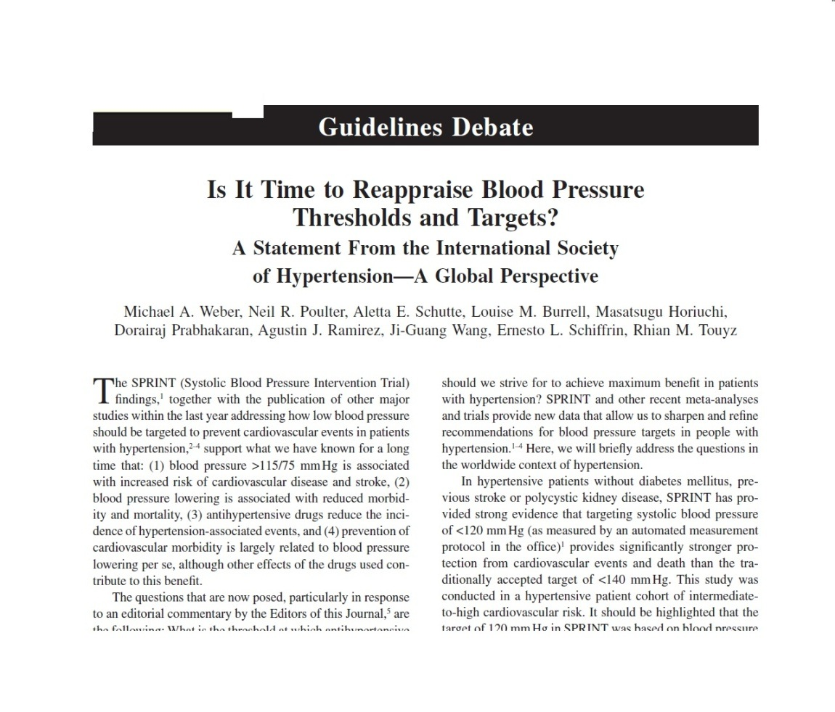
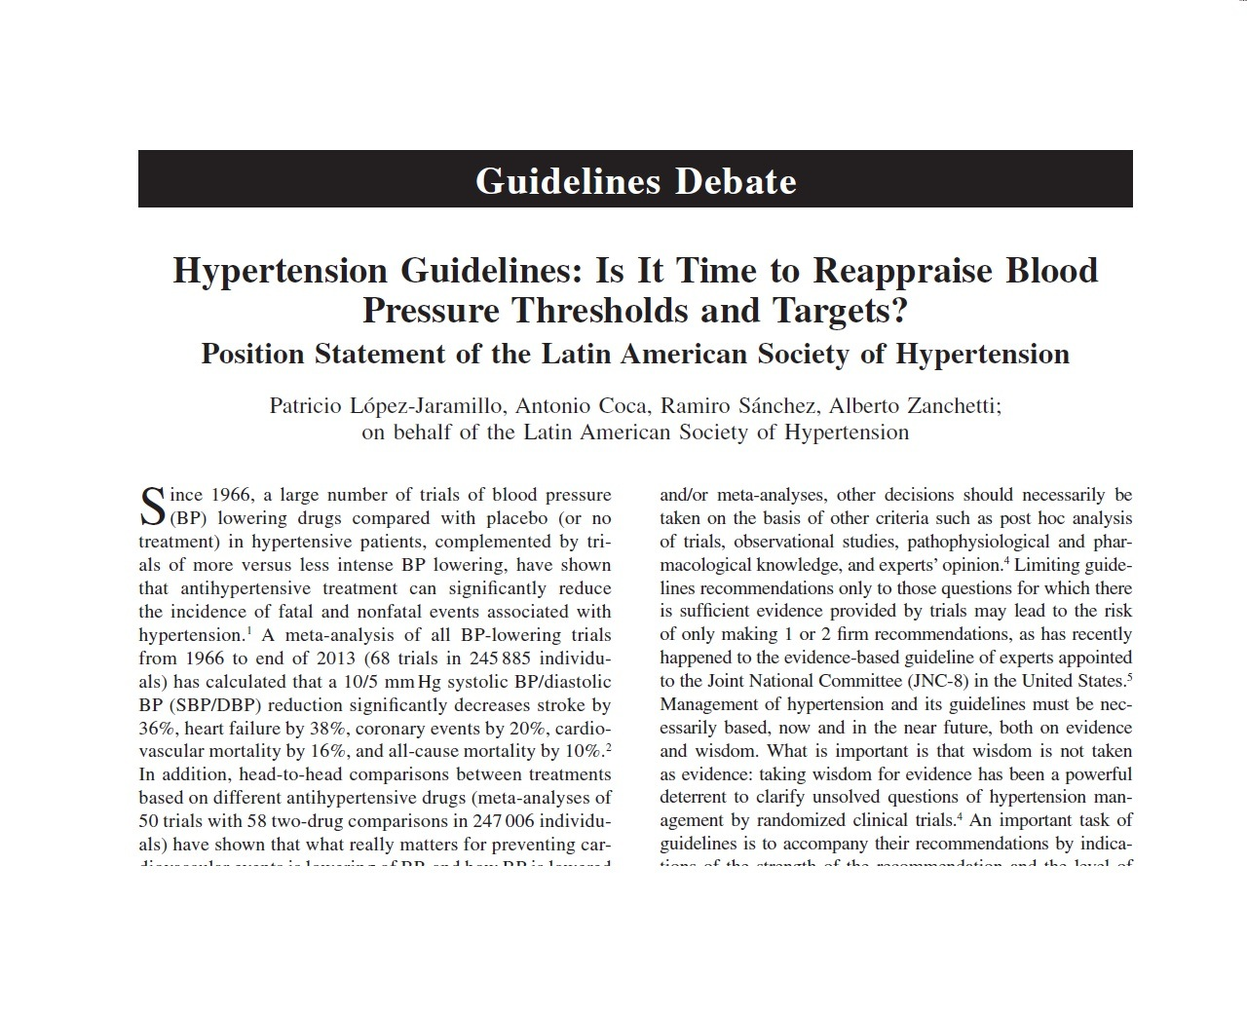

Slide 13
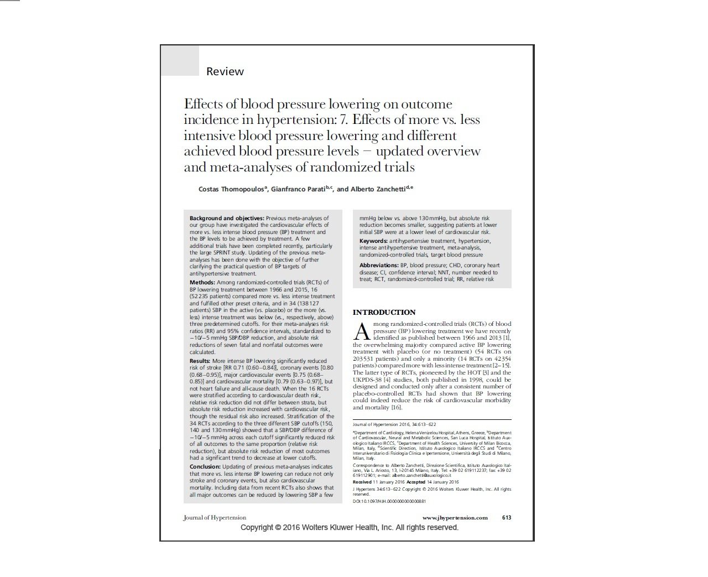

Slide 14
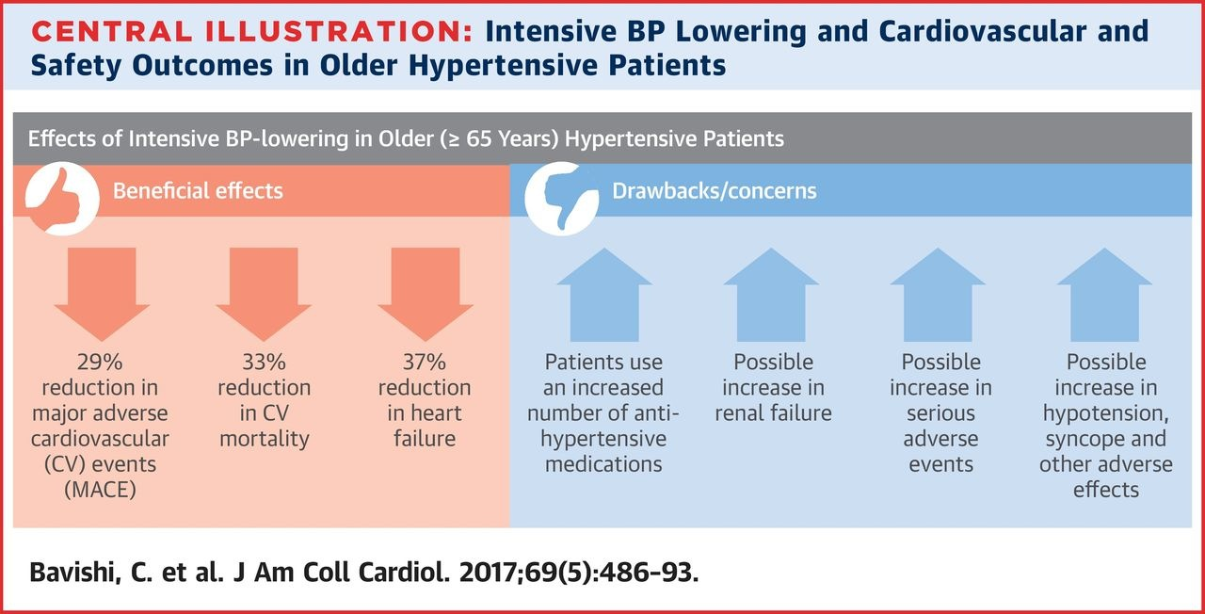
Journal of the American College of Cardiology
Volume 69, Issue 5, February 2017
Outcomes of Intensive Blood Pressure Lowering in Older Hypertensive Patients
Chirag Bavishi, Sripal Bangalore, Franz H. Messerli

Slide 15
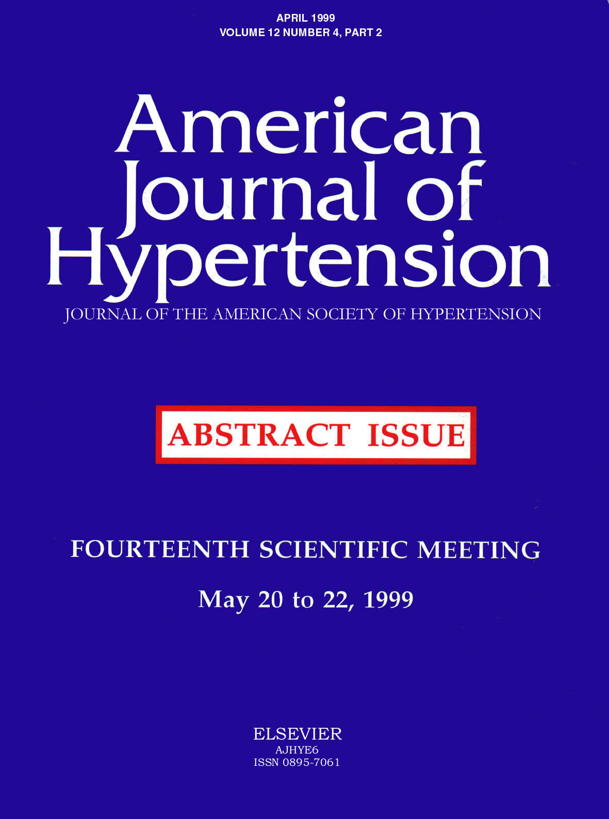

Domenico Monizzi Resp.Cardiologia ASL 5 Kr

Slide 16
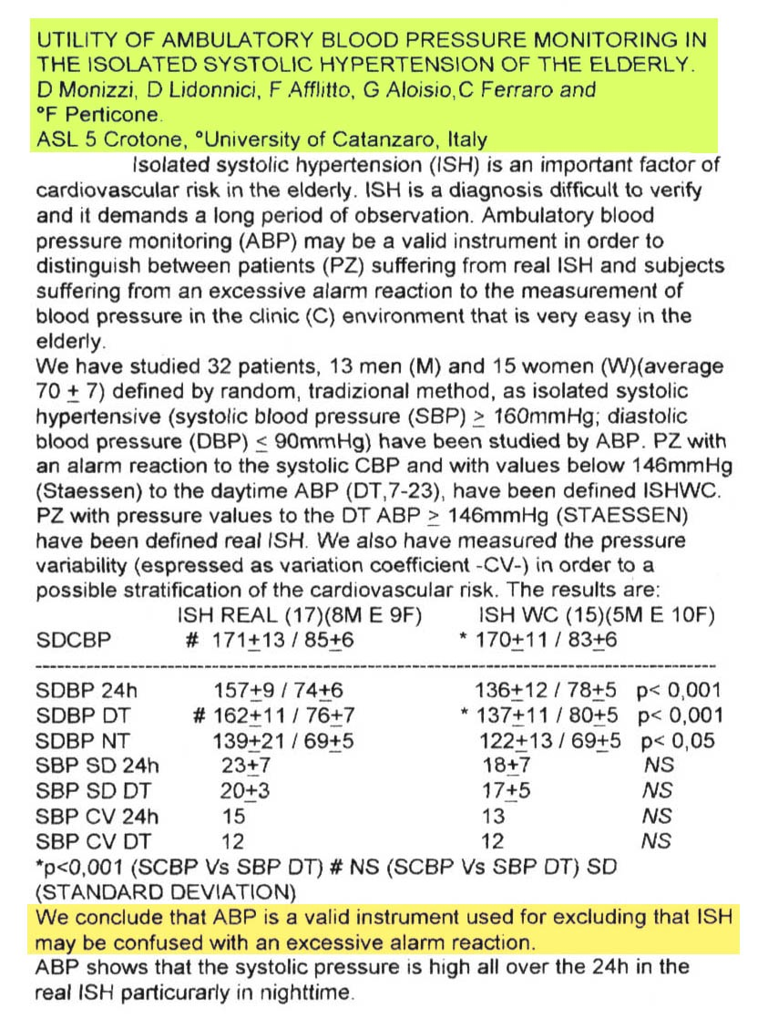

Slide 17


RISULTATI
ISI veri ISI wc(white coat)
(22 pz,12f e 10m eta’ 70+-6) (17 pz,12f e 5m eta’ 69 +-5)
PAS c 173+-14 167+-10 NS
PAD c 85+-5 88+-3 0.023
PP c 88+-11 79+-9 0.01
MAP c 114+-5 114+-7 NS
PAS 24 154+-10 129+-10 0.0001
PAD 24 79+-8 78+-5 NS
PP 24 75+-14 51+-8 0.0001
MAP 24 105+-6 95+-5 0.001
Domenico Monizzi Resp.Cardiologia ASL 5 Kr

Slide 18
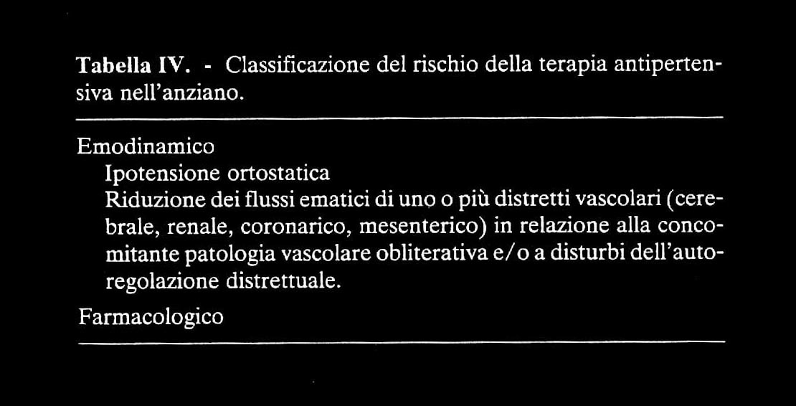
Domenico Monizzi Resp.Cardiologia ASL 5 Kr

Slide 19
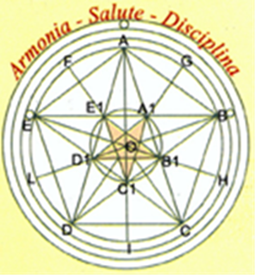
La Normalizzazione della pressione arteriosa e’ un obiettivo terapeutico molto difficile da raggiungere!

Slide 20


Slide 21

EARLIER IS BETTER

Slide 22
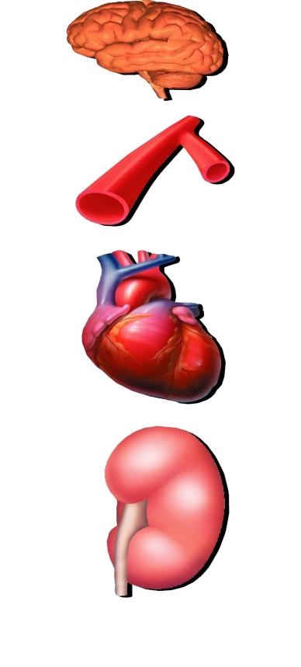
Continuum sistemico
Sudden
Cardiac death
Plaque rupture and thrombosis
Myocardial IInfarction
Stroke
Reduction of
Contractility
Ischemia
Vasoconstriction Vascular hypertrophy Endothelial dysfunction
Dilatation and Remodelling
GFR, S.Creatinine
Microalbuminuria, Proteinuria Aldosterone release Glomerular sclerosis
Terminal Heart Failure
Esrd
Atherosclerosis
Hypertension
Risk Factors
Modified from Dzau and Braunwald

Slide 23


Complessita’

Slide 24

Medicina of the 21st Century
The 4 P’s Medicine(Leroy Hood)
Personalized
Predictive
Preventive
Participatory medicine
Taiolered Therapy
Un nome nuovo per una cosa vecchia
35

Slide 25








The change of disease concept
Traditional: reductionist, one single factor
Causal factor
Disease
New conception: multifactorial
Basic
risk
Preclinical
progression
Disease onset
Disease
progression
Irreversible
changes
Environmental factors
Accelerare - Rallentare - Stop

Slide 26

°Pressione sistolica brachiale -aortica
°Pressione diastolica brachiale-aortica
°Pressione Arteriosa media
°Pressione Pulsatoria(differenziale)
°Pressione clinica isolata(Camice bianco)
°Pressione mascherata
°Pressione sistolica isolata(De novo-Burned out)
°Pseudoipertensione(Manovra di Osler)
Domenico Monizzi Resp.Cardiologia ASL 5 Kr

Slide 27
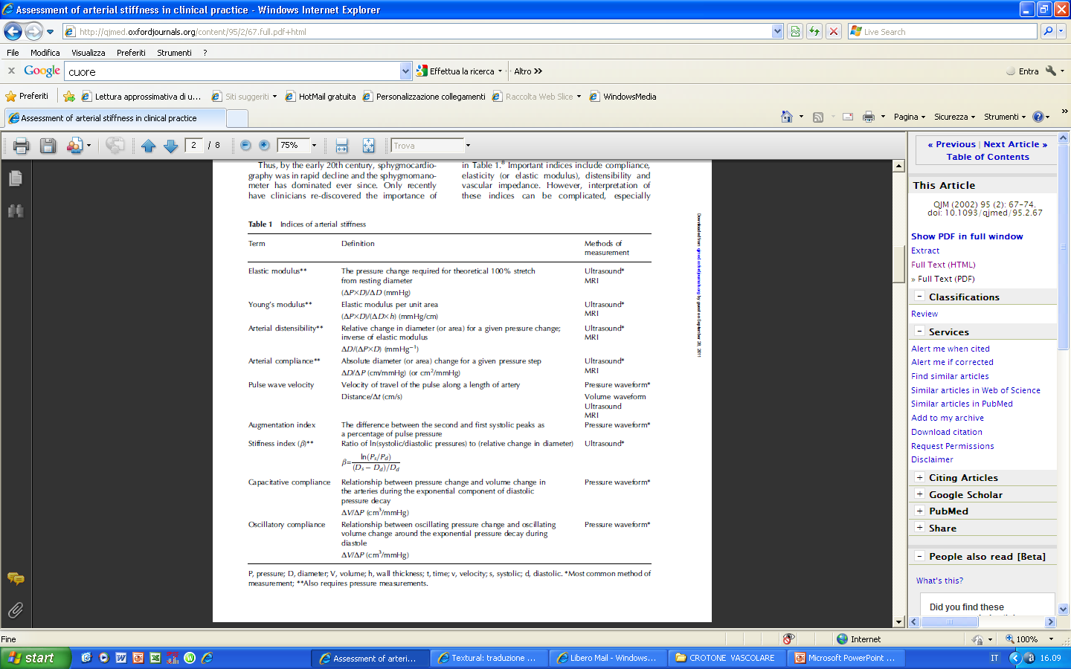
I.S. MACKENZIEQ J Med 2002; 95:67–74
Notes:
Esistono diversi parametri con cui si può valutare la funzione endoteliale, come mostrato in questa diapositiva…..e dove lo stesso calcolo della pressione arteriosa svolge un ruolo importante.

Slide 28

Perchè la terapia di combinazione?
Il controllo insufficiente della pressione è una delle principali cause di mortalità, responsabile di 7.1 milioni di morti per anno
63.4% degli ipertesi non sono coscienti della loro situazione
Circa il 45.3% sono sottotrattati(Inerzia terapeutica)
Solo il 29.3% raggiunge valori di SBP/DBP sotto i 140/90 mmHg
Maggiore aderenza alla terapia
Aggredire precocemente contemporaneamente piu’ componenti vascolari(PP-PAM)(alto RCV)nel singolo individuo(tailor)
Notes:
The Seventh Report of the Joint National Committee on Prevention, Detection, Evaluation, and Treatment of High Blood Pressure, 2003
NHANES Survey, 2005

Slide 29
QUALI FATTORI INFLUENZANO L’ADERENZA ALLA TERAPIA ANTI-IPERTENSIVA?
COMPLIANCE
PERSISTENZA (adesione)
TOLLERABILITÀ
ADERENZA

Slide 30
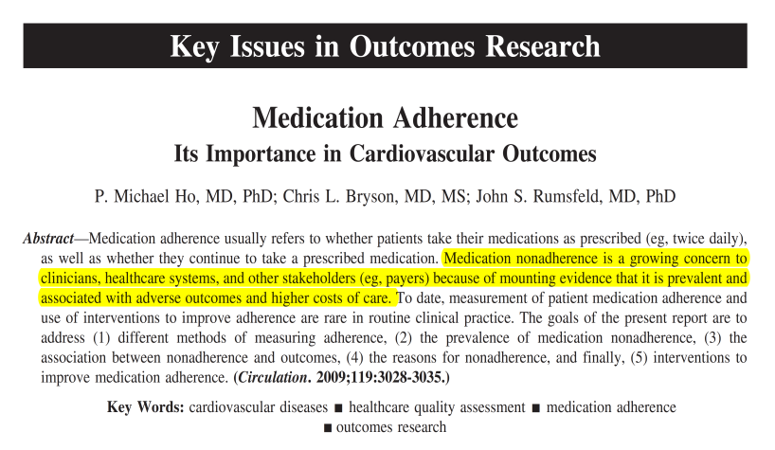

Notes:
Nel caso delle malattie cardiovascolari la non adeguata aderenza al trattamento ha come inevitabili conseguenza una inadeguata protezione cardiovascolare e, quindi, ricadute importanti sia in termini di salute che di costi assistenziali

Slide 31

Fattori che influenzano la aderenza soggettiva alla terapia anti-ipertensiva
Profilo demografico
Rapporto medico/paziente
“Ricompensa” per la aderenza
Tipo di malattia (“sintomi si/no”)
Efficacia della terapia
Propensione individuale
Numero di compresse/die
Tollerabilità dei farmaci

Slide 32
Strategie per migliorare la aderenza
Identificare I pazienti poco aderenti alla terapia
Favorire la informazione e la motivazione nella popolazione (promuovere la misurazione pressoria, migliorare lo stile di vita, spiegare la importanza della aderenza, promuovere la educazione attraverso i mass media e i social network)
Usare farmaci antiipertensivi ben tollerati
Usare farmaci di lunga durata in monoterapia
o combinazione
Promuovere ed attuare la semplificazione teraputica
Promuovere la flessibilità degli schemi terapeutici
SIIA Scientific Committee, High Blood Press Cardiovasc Prev 14 Jun 2013;20:45-52 (mod)

Slide 33

Quale è il ruolo della aderenza nel singolo paziente?
La aderenza è una importante misura di efficacia
La scarsa aderenza dovrebbe essere identificata e corretta
La adernza aumento con l’uso di farmaci efficaci e ben tollerati
La aderenza migliora con l’uso di combinazioni fisse di farmaci
L’uso di combinazioni fisse può avere vantaggi aggiuntivi
Il miglioramento della aderenza deve essere ottenuto nella pratica

Slide 34
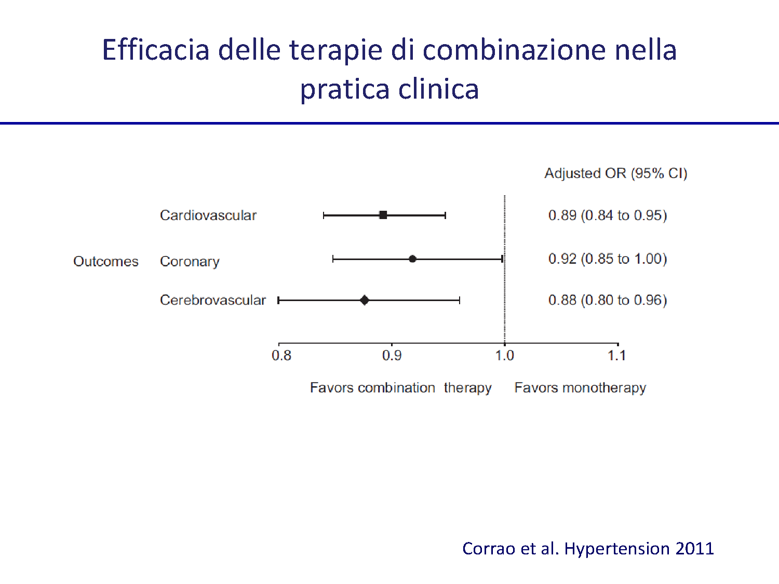

Slide 35
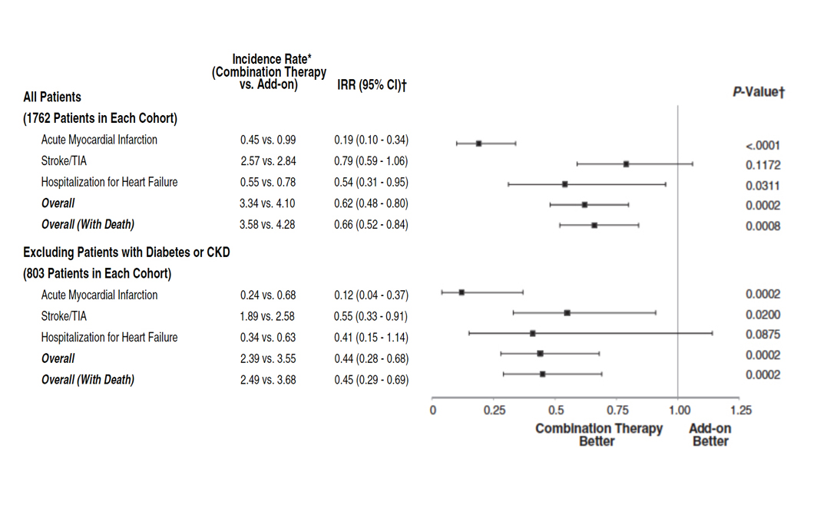
La terapia di combinazione iniziale riduce il rischio di eventi CV negli ipertesi
-44%
-55%
Hypertension. 2013;61:309-318;
Hypertension. 2013;61:309-318;
Notes:
Iniziare la terapia con combinazioni precostituite riduce significativamente gli eventi cardiovascolari rispetto alla terapia a gradini

Slide 36
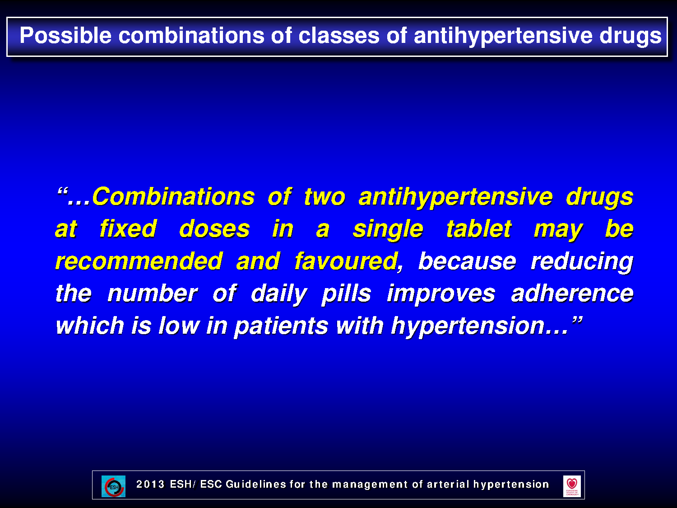

Slide 37
Criteri per l’associazione di
farmaci antiipertensivi
Associare farmaci con lo stesso profilo farmacocinetico in termini di tempo di picco e di durata d’azione
Associare farmaci che hanno meccanismi d’azione diversi, ma complementari
L’efficacia antiipertensiva dell’associazione deve essere superiore all’ efficacia di ciascun singolo componente (effetto additivo o di potenziamento)
L’associazione deve minimizzare gli effetti metabolici indesiderati
L’associazione deve minimizzare gli effetti collaterali indesiderati
Notes:
Un’ associazione razionale deve essere costituita da farmaci con lo stesso profilo farmacocinetico. L’ associazione deve cominciare con dosi ridotte di ciascun farmaco. Tuttavia, ciascun farmaco deve essere somministrato a una dose che copra le 24 ore, condizione che talvolta non viene rispettata in alcune associazioni con gli ACE-inibitori. Un altro parametro estremamente importante è che bisogna associare farmaci che hanno meccanismi d’ azione diversi, ma complementari (ad es. un farmaco che attiva il SRA con un farmaco che lo inibisce). E’ ovvio che non bisogna mai associare due farmaci della stessa classe o sottoclasse. E’ infine necessario fare molta attenzione a non associare farmaci con effetto d’ azione opposto (tipico errore è l’ associazione di un alfa-1 antagonista con un simpatico-modulatore alfa-agonista quale la clonidina), in quanto i due farmaci annullano reciprocamente il proprio effetto. Infine l’ associazione deve minimizzare gli effetti umorali indesiderati (ad es. l’ associazione dell’ ACE-inibitore o dell’ AT1-antagonista riduce l’ ipopotassiemia causata dal diuretico tiazidico) e minimizzare gli effetti collaterali (ad es. gli ACE-inibitori riducono l’ edema premalleolare dei calci antagonisti, mentre i calcio-antagonisti riducono la tosse da ACE-inibitori).

Slide 38
Quali indicazioni dalle L.G.

Slide 39
2017 Hypertension Clinical Practice Guidelines

Slide 40
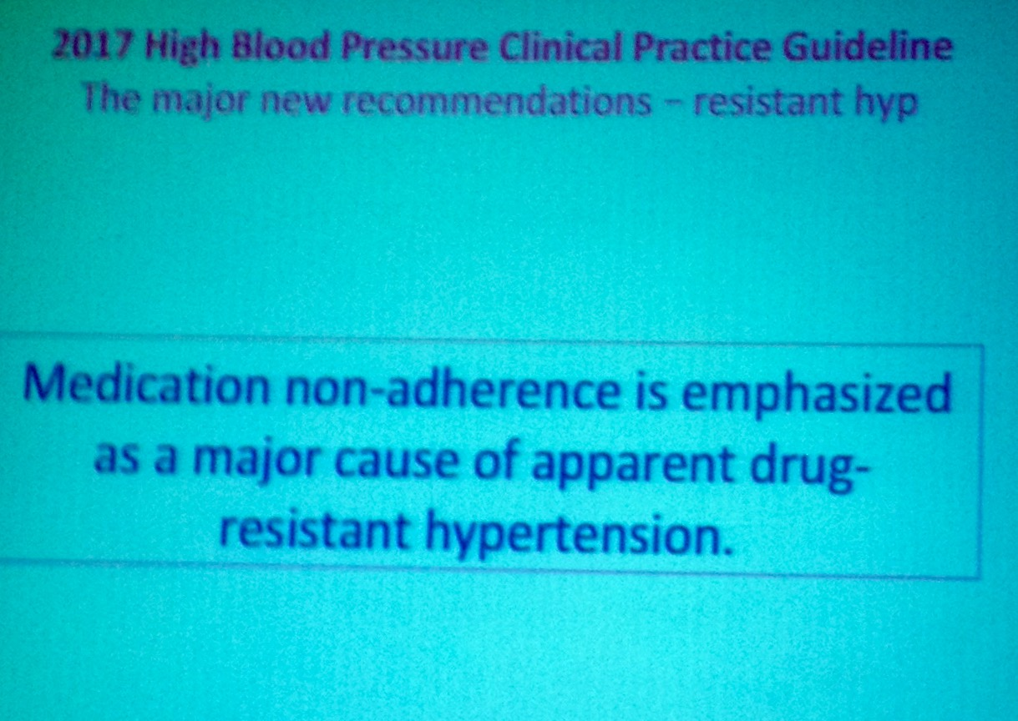

Slide 41
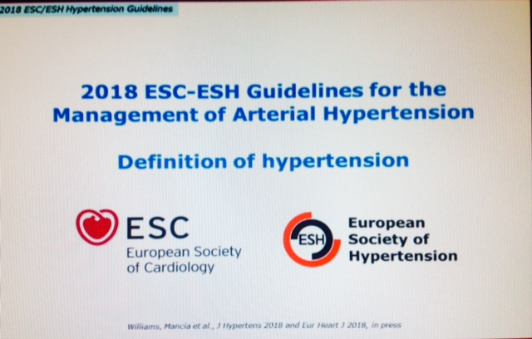

Slide 42
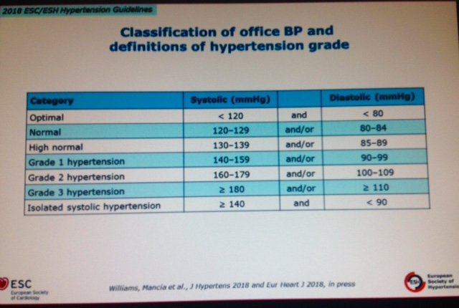

Slide 43
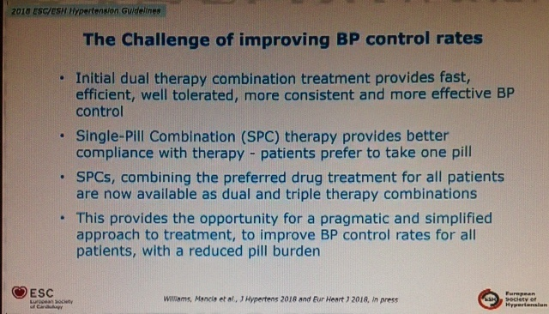

Slide 44
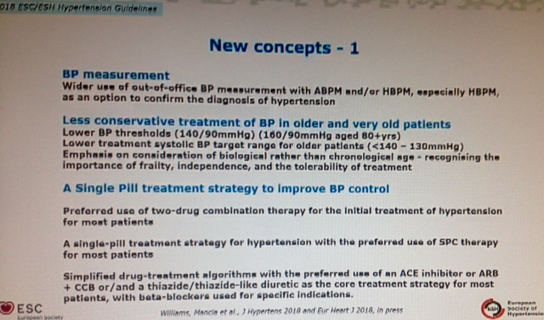

Slide 45
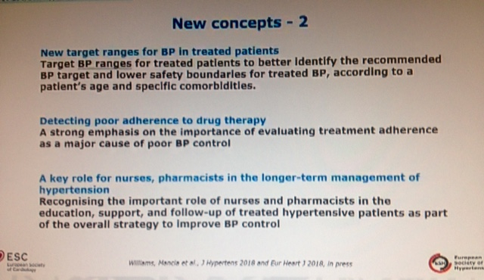

Slide 46


Slide 47
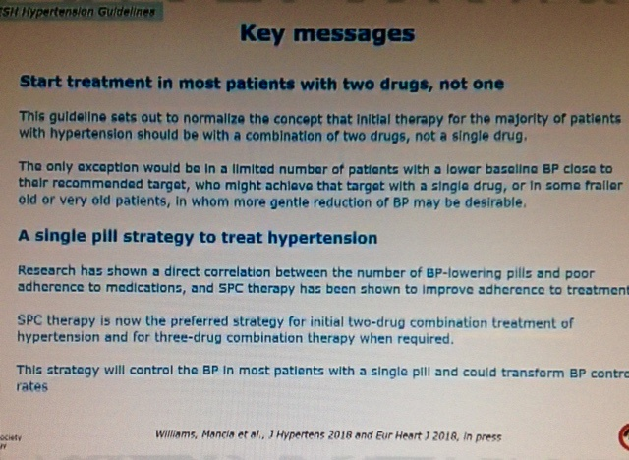

Slide 48
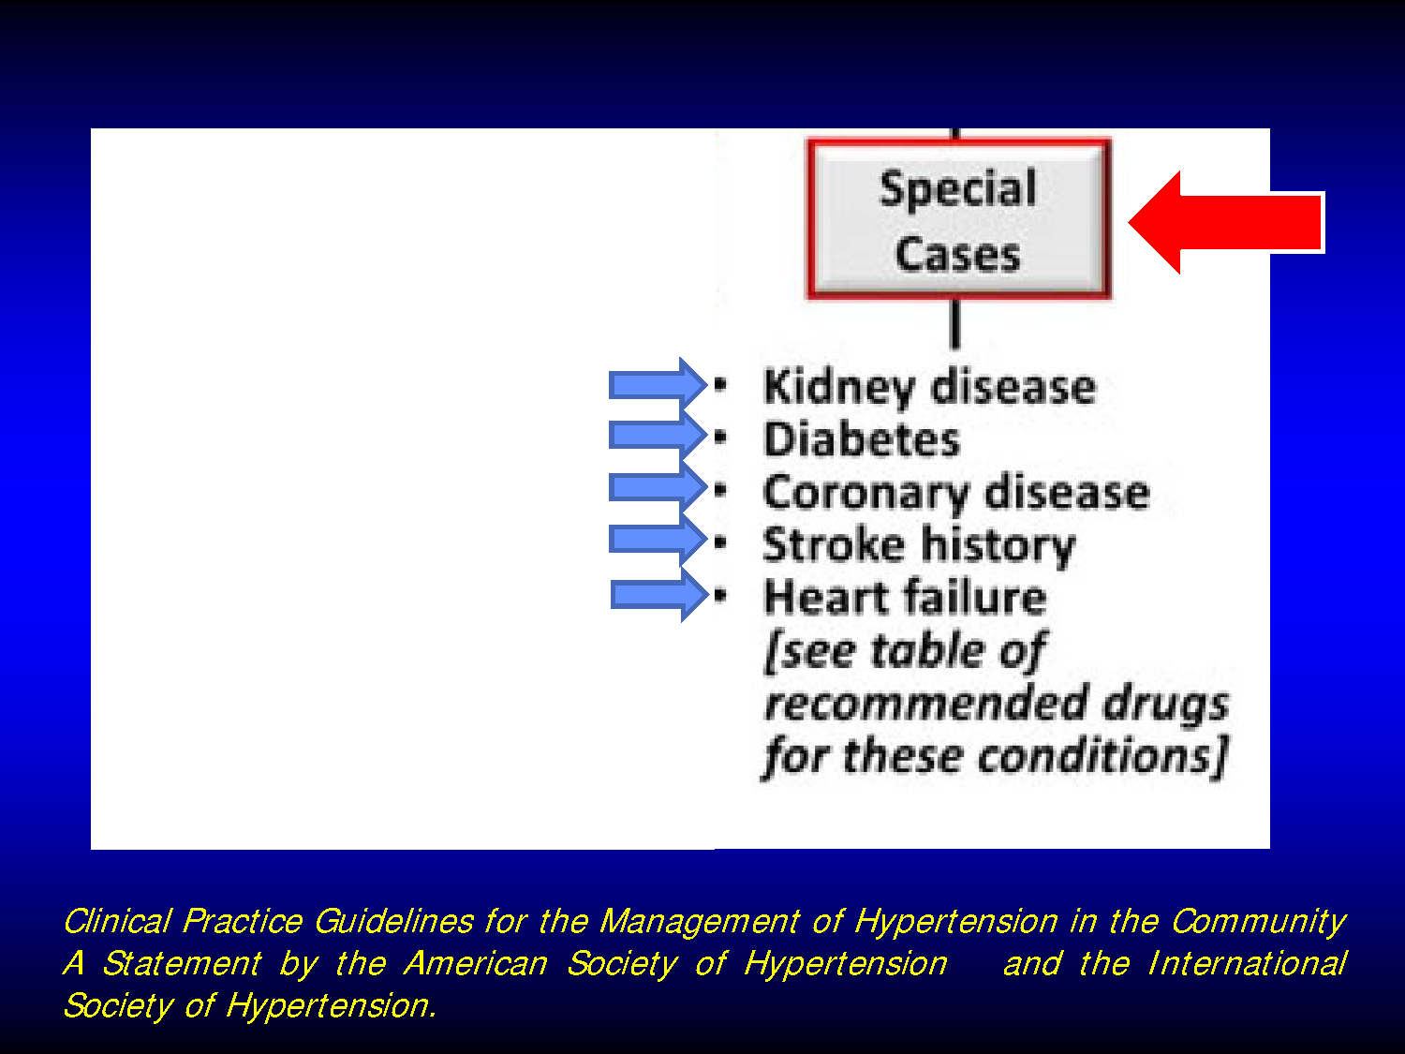

Slide 49
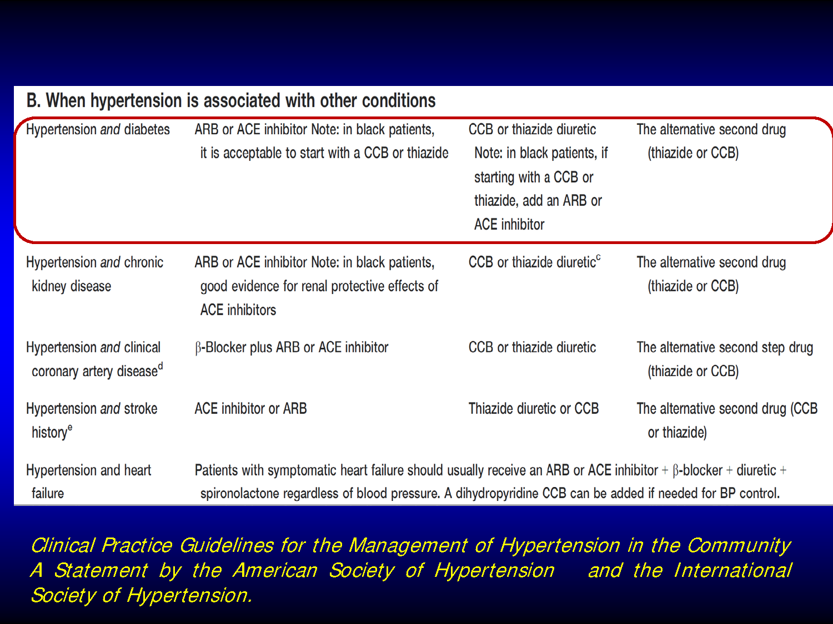

Slide 50
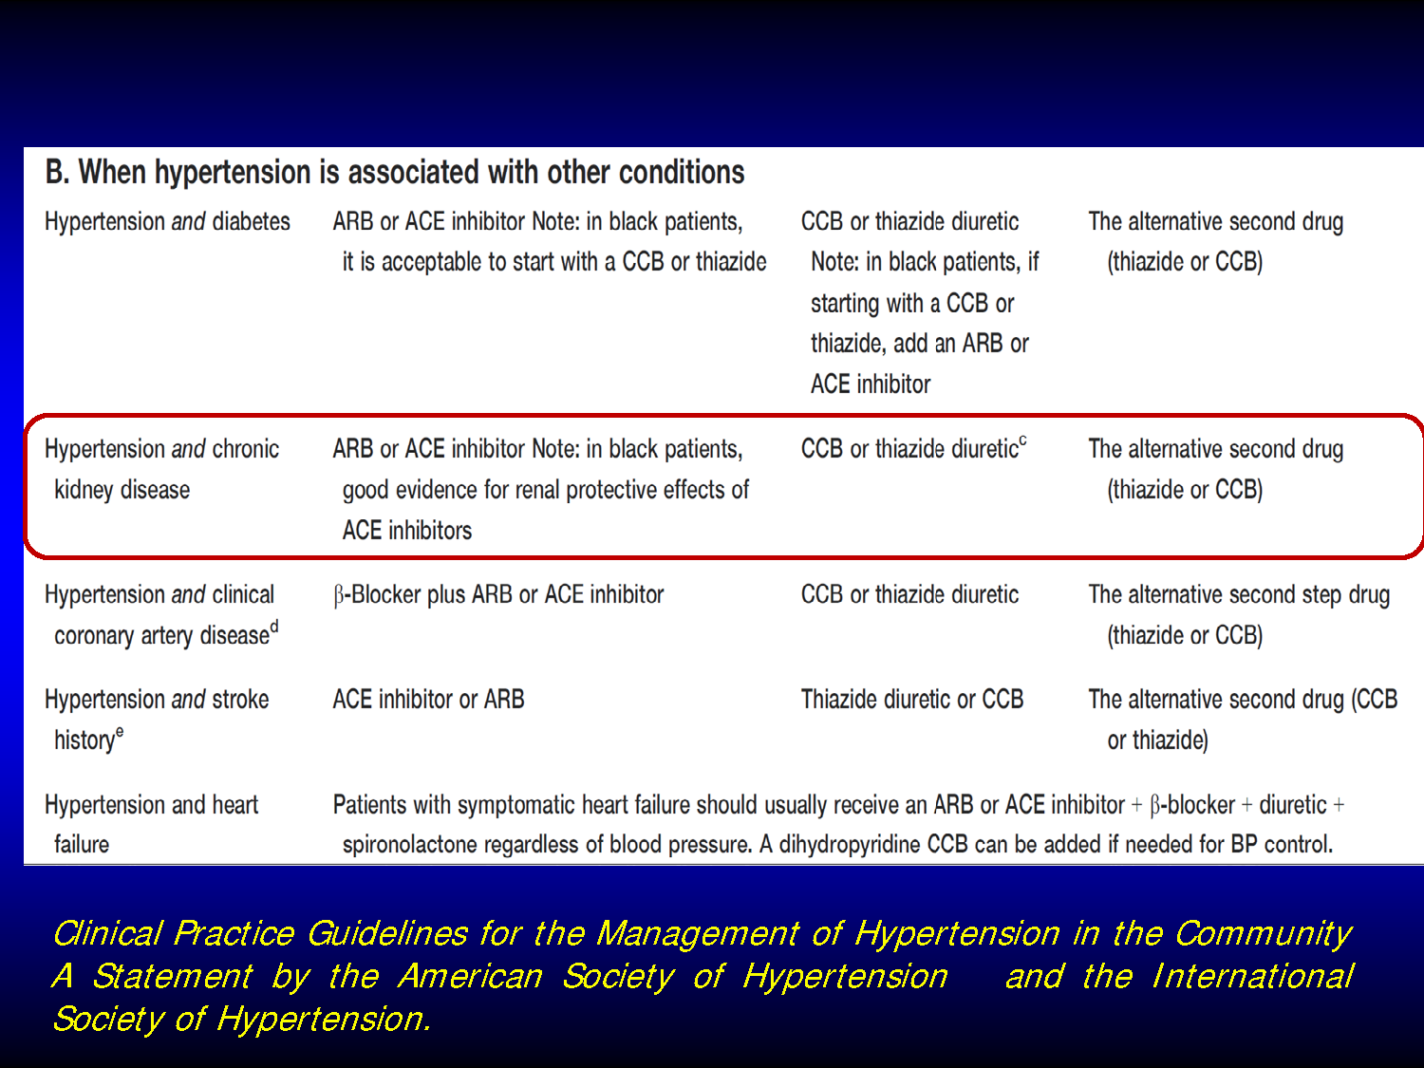

Slide 51
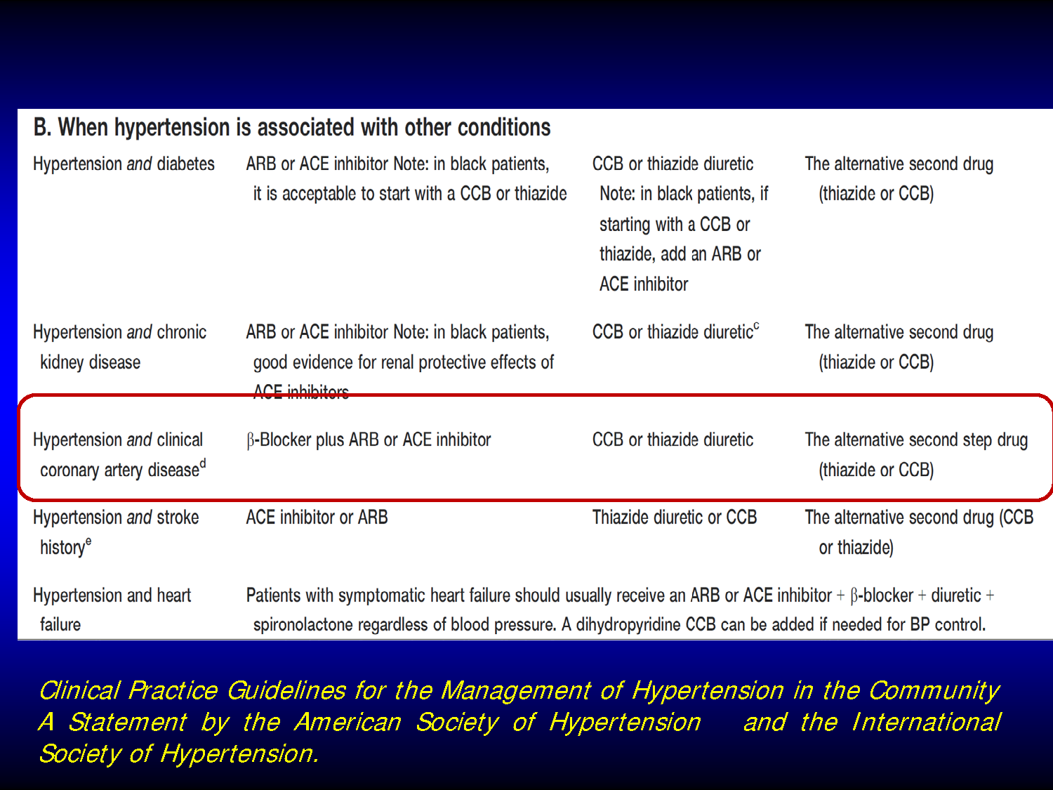

Slide 52
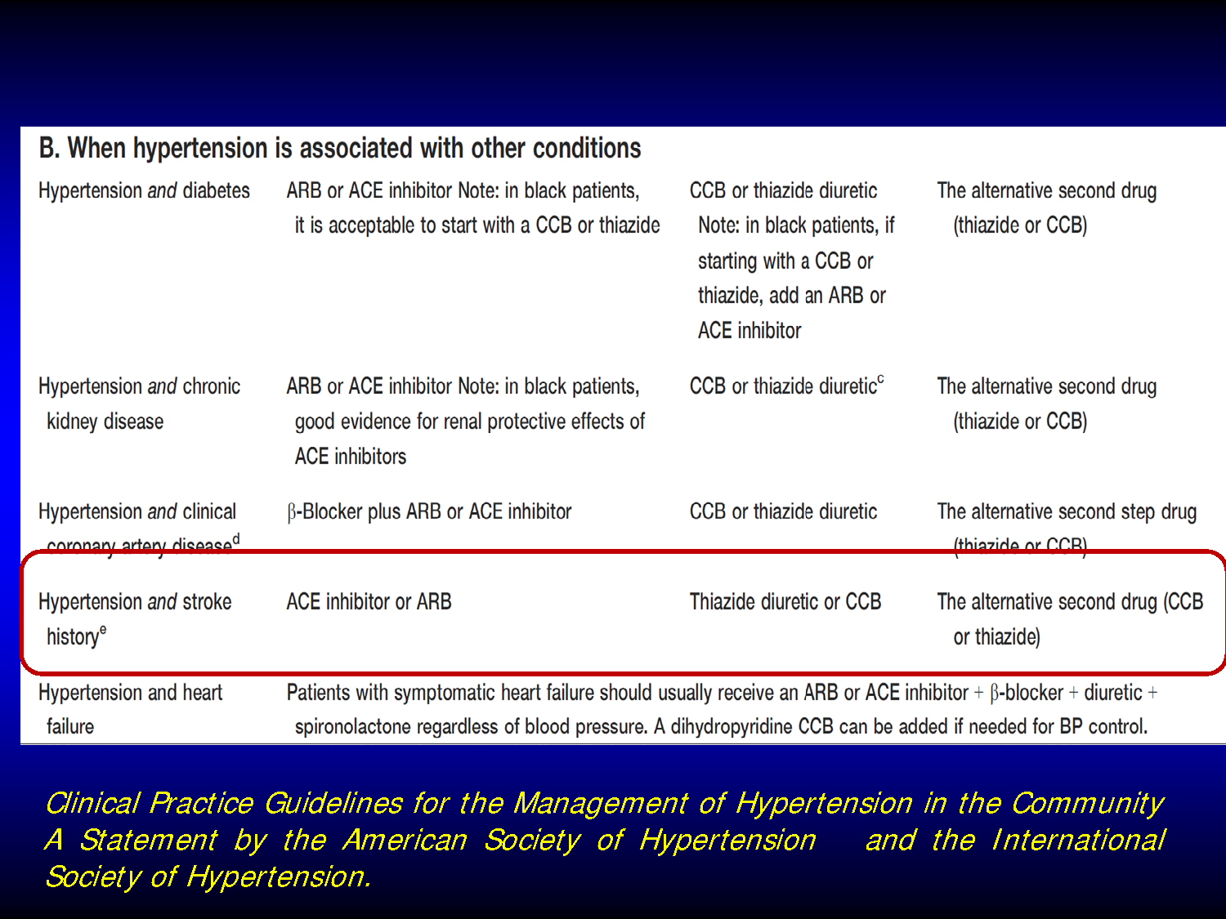

Slide 53
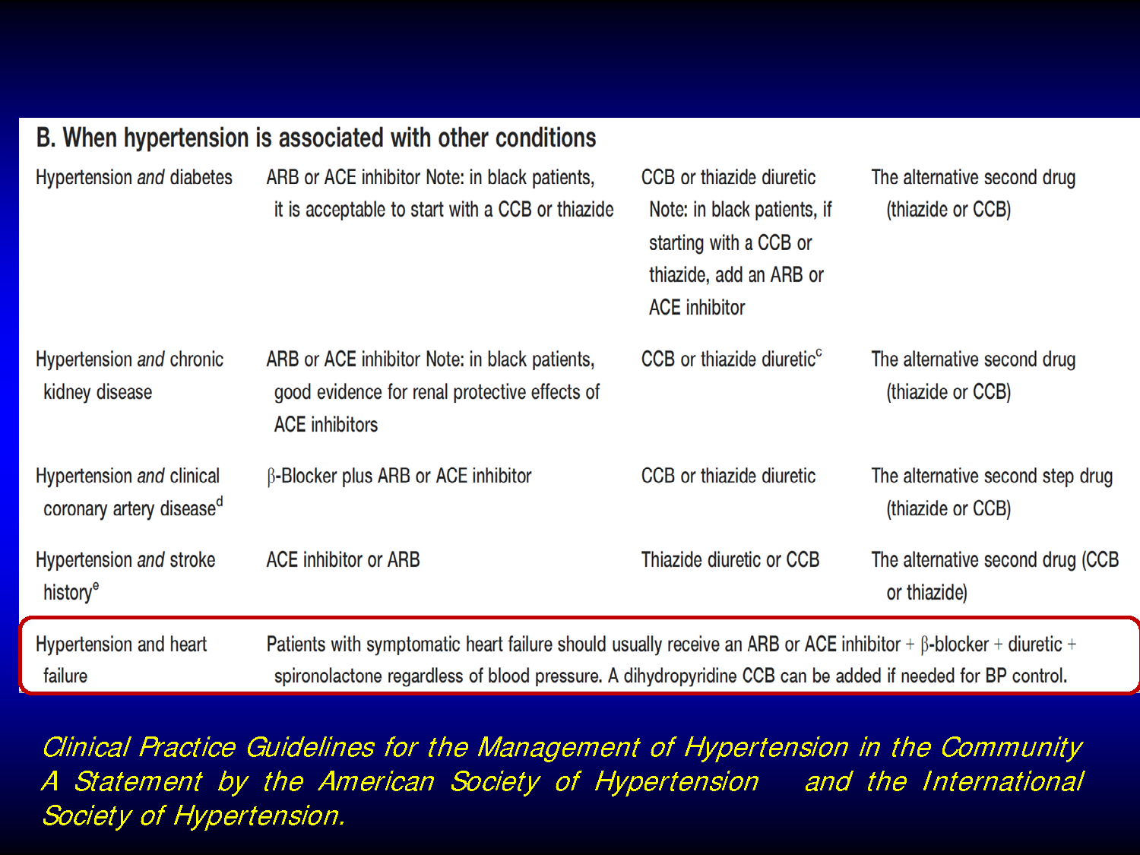

Slide 54
Thiazide diuretics
Thiazide diuretics
ACCOMPLISH
ADVANCE
HYVET
ASCOT
ONTARGET
ß-blockers
AT₁-receptor
antagonists
AT₁-receptor
antagonists
α-blockers
Calcium antagonists
Calcium antagonists
ACE inhibitors
ACE inhibitors
Pronounced antihypertensive effect
CV protection
Optimal tolerability

Slide 55
Perchè preferire un’associazione fissa
ad una estemporanea?

Slide 56
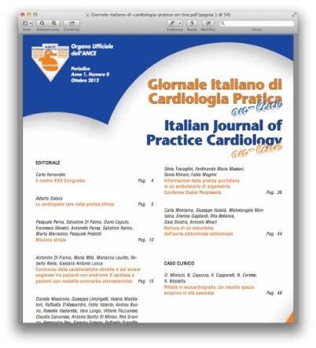
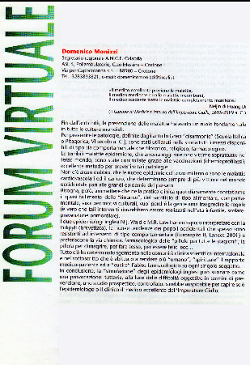
Giornale Italiano di Cardiologia Pratica 2003--Forum Virtuale: Polypill

Slide 57

Statina(atorvastatina 10mg o sinvastatina 40 mg) ,antipertensivi(ace i,tiazidico,bblocco),acido folico 0,8 mg ,asa 75 mg
Anthony Rodgers ISH2004

Slide 58
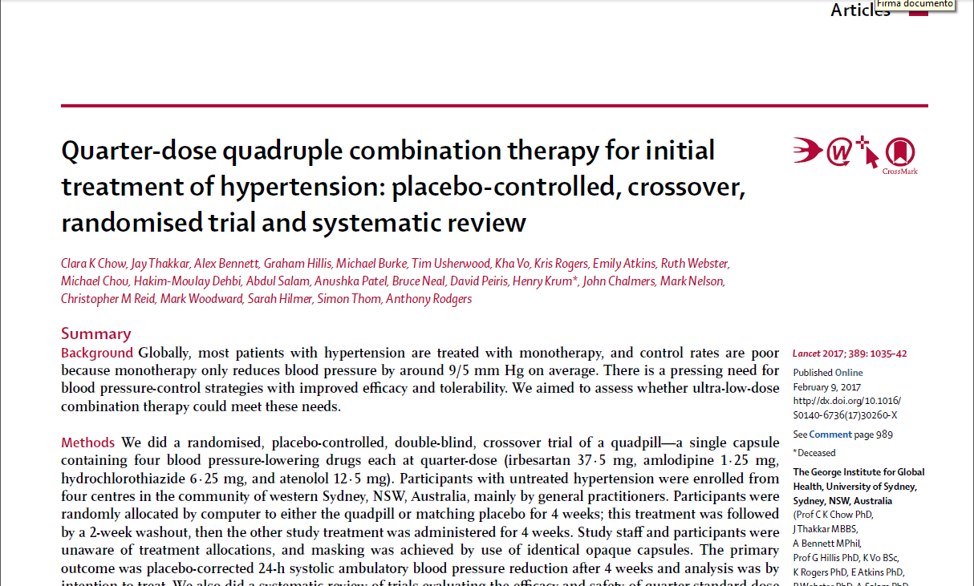

Slide 59
QUADPILL
(Reuters Health) – Secondo quanto riportano su Lancet alcuni ricercatori dell’Università di Sydney in Australia, la combinazione in una sola capsula – “quadpill” – di quattro farmaci antipertensivi, ciascuno a un quarto della sua dose usuale, appare efficace come trattamento iniziale per l’ipertensione.
Lo studio
La maggior parte dei pazienti con ipertensione ricevono un trattamento in monodose, ma spesso con scarso controllo della pressione arteriosa, rendendo così necessaria una polisomministrazione di farmaci nell’arco delle giornata. Per questo Clara K. Chow dell’Università di Sydney e colleghi hanno valutato l’efficacia e la tollerabilità della terapia combinata con irbesartan 37,5 mg, amlodipina 1,25 mg, idroclorotiazide 6,25 mg e 12,5 mg atenololo – che sono stati inclusi in una sola capsula (“quadpill”) per il trattamento iniziale della pressione sanguigna in uno studio caso-controllo crossover contro placebo che ha coinvolto 21 soggetti. Si è così evidenziato che la pressione sanguigna sistolica nell’arco di 24 ore era più bassa di 18,7 mm Hg e la pressione diastolica era più bassa di 14,2 millimetri Hg durante il periodo in cui veniva assunta la ‘quadpill’ rispetto a quanto avveniva durante il periodo di assunzione di un placebo. Le differenze erano simili per la sistolica e la diastolica (22,4 e 13,1 Hg), anche quando venivano misurate in ambulatorio. Tutti i pazienti trattati con la quadpill hanno raggiunto in ambulatorio valori della pressione arteriosa al di sotto di 140/90 mm Hg, rispetto a solo un terzo dei pazienti trattati con placebo. Non ci sono stati eventi avversi gravi, e nessun paziente ha presentato uno degli eventi avversi pre-specificati. I partecipanti hanno riferito che la pillola era molto semplice da assumere e che l’avrebbero senz’altro utilizzata quando disponibile.
“Per quanto ne sappiamo, i nostri risultati sono i primi vs placebo, che mostrano gli effetti completi di quattro farmaci a un quarto di dosaggio”, osservano i ricercatori. Tuttavia sono necessari ulteriori studi su un campione di più ampie dimensioni anche per verificare la presenza di eventuali effetti collaterali e l’efficacia di un tale trattamento nel lungo termine.
Lancet 2017
By Will Boggs MD

Slide 60
L’associazione migliora l’aderenza alla terapia
1
L’associazione fissa riduce il rischio di non aderenza alla terapia del 24% vs l’associazione libera
Bangalore S et al. Fixed-Dose Combinations Improve Medication Compliance: A Meta-Analysis.
Am J Med. 2007;120:713-719.

Slide 61
Associazioni fisse vs estemporanee: Dati di metanalisi
Studio
Dezii CM et al, 2000
Dezii CM et al, 2000
NDC Dataset, 2003
Taylor AA et al, 2003
Dato globale
Rapporto del rischio
(IC 95%)
0.74 (0.65, 0.84)
0.71 (0.62, 0.80)
0.81 (0.77, 0.86)
0.74 (0.67, 0.81)
0.76 (0.71, 0.81)
0.1
1
10
Rapporto del rischio
A favore delle associazioni fisse
A favore delle associazioni estemporanee
Bangalore S et al. Am J Med 2007; 120: 713-19
Notes:
Associazioni fisse vs estemporanee
L’aderenza al trattamento è una condizione indispensabile per una cura efficace di condizioni croniche quali l’ipertensione. Le terapie di combinazione a dosaggio fisso sono state realizzate per semplificare i regimi terapeutici e potenzialmente migliorare la compliance da parte dei pazienti. Comunque i dati relativi al paragone tra combinazioni farmacologiche a dose fissa ed estemporanee sul miglioramento dell’aderenza alla terapia, sono limitati.
La terapia di combinazione a dosaggio fisso riduce il rischio di non aderenza al trattamento e può essere presa in considerazione in pazienti con patologie croniche come l’ipertensione, al fine di migliorare la compliance, evenienza che può condurre inoltre ad un miglioramento del decorso clinico del paziente.

Slide 62
Tutte le associazioni sono uguali in termini di raggiungimento del target pressorio e riduzione del rischio CV?

Slide 63
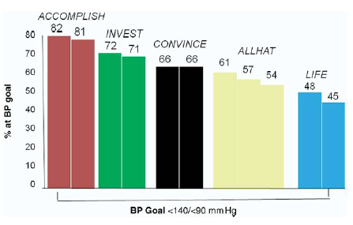
Percent of Patients Reaching BP Goals

Slide 64
Perché una triplice associazione?

Slide 65
Effetto sulla riduzione pressoria
1
Riduzione della pressione arteriosa (95% CI)
*
1 Farmaco
2 Farmaci
3 Farmaci
Pressione arteriosa sistolica (mmHg)
6.7
(Da 6.1 a 7.2)
13.3
(Da 12.4 a 14.1)
19.9
(Da 18.5 a 21.3)
Pressione arteriosa diastolica (mmHg)
3.7
(Da 3.1 a 4.3)
7.3
(Da 6.2 a 8.3)
10.7
(Da 9.1 a 12.4)
*
Riduzioni della pressione arteriosa regolata a un usuale pretrattamento del valore di 150/90 mm Hg,
la media della pressione arteriosa in persone di 50-69 anni che hanno avuto eventi di ictus o
cardiopatia ischemica .
Law M R et al. Value of low dose combination treatment with blood pressure lowering drugs: analysis of 354 randomised trials. BMJ. 2003;326:1427-1434
43

Slide 66
Effetto sulla riduzione dell’incidenza di ictus e CAD
1
Percentuale (95% CI) riduzione d’incidenza
1 Farmaco
2 Farmaci
3 Farmaci
ICTUS
29
49
63
(Da 26 a 31)
(Da 42 a 55)
(Da 55 a 70)
CARDIOPATIA ISCHEMICA
19
(Da 17 a 21)
34
(Da 29 a 40)
46
(Da 39 a 53)
Effetti di farmaci antiipertensivi sulla riduzione nell’incidenza di ictus ed eventi ischemici quando utilizzati separatamente e in combinazione a metà dose standard
Rielaborazione grafica della tabella da Law M R et al. Value of low dose combination treatment with blood pressure lowering drugs: analysis of 354 randomised trials. BMJ. 2003;326:1427-1434
44

Slide 67
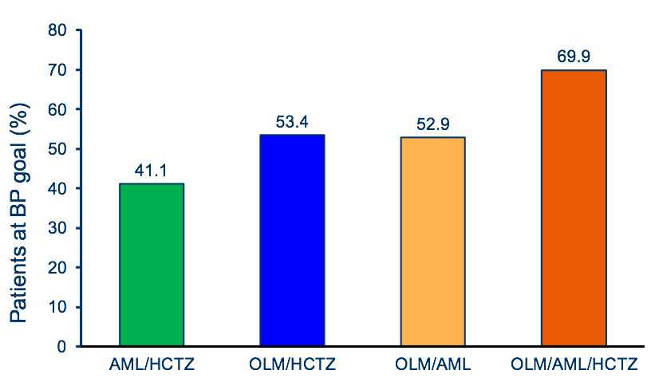
TRINITY: significantly better BP goal† achievement with triple combination therapy
*
10/25 mg
40/25 mg
40/10 mg
40/10/25 mg
*p<0.001 vs. dual combination
†BP goal defined as <140/90 mmHg
Oparil S, et al. Clin Ther 2010;32:1252-69.

Slide 68
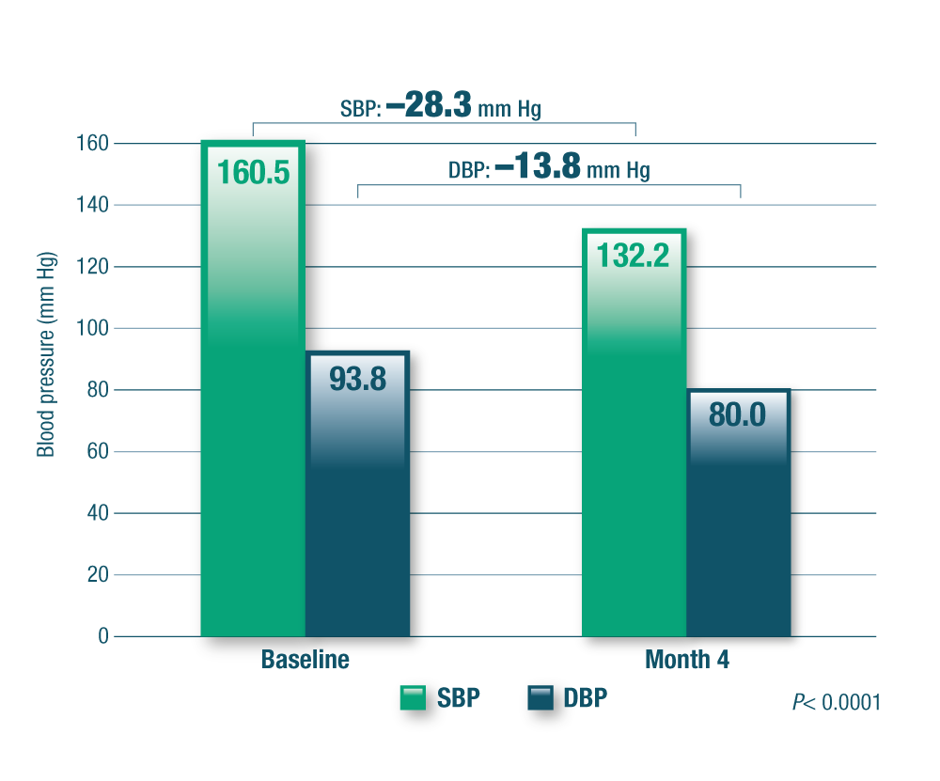

Riduzione della pressione arteriosa con
Perindopril/Amlodipina/Indapamide dopo 4 mesi
1
Mean
Baseline
Dopo 4 Mesi
Tòth K, on behalf of PIANIST Investigators.Anthypertensive Efficacy of Triple Combination Perindopril/Indapamide Plus Amlodipine in High-Risk Hypertensives: Results of the PIANIST Study ( Perindopril-Indapamide plus Amlodipine in High risk hypertensive patients ). 2014 Am J Cardiovasc Drugs
53

Slide 69
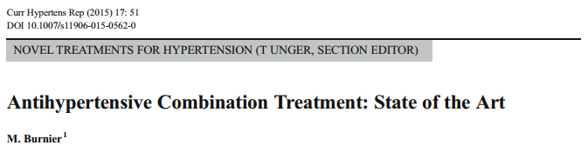
Advantages and limits of the use of single-pill combinations in hypertension
Limits
• Reduction of the prescription flexibility
• Difficulty to identify the precise cause of an unexpected side effect
• Difficulty to memorize the exact content of the single-pill combinations
• Risk of a more pronounced rebound hypertension in case of
repeated omissions
• Risk of acute hypotension when restarting a triple combination
after interruptions
• Increased cost versus free combinations of generics

Slide 70
Advantages
• Reduction of the pill burden(Polipyll)
• Simplification of the treatment schedule
• Increased adherence to therapy (better long-term persistence)
• Improved efficacy with reduced incidence of side effects
• Better prevention of cardiovascular events
(to be demonstrated prospectively)
°Multiple treatment sites-action on preclinic progression
°prematurely attack multiple vascular components simultaneously in the individual
°Overcoming the prescriptive inertia
Advantages and limits of the use of single-pill combinations in hypertension

